Slide 1
Počítačový design, modelování a konstruování
2D CAD - progeCAD

Slide 2
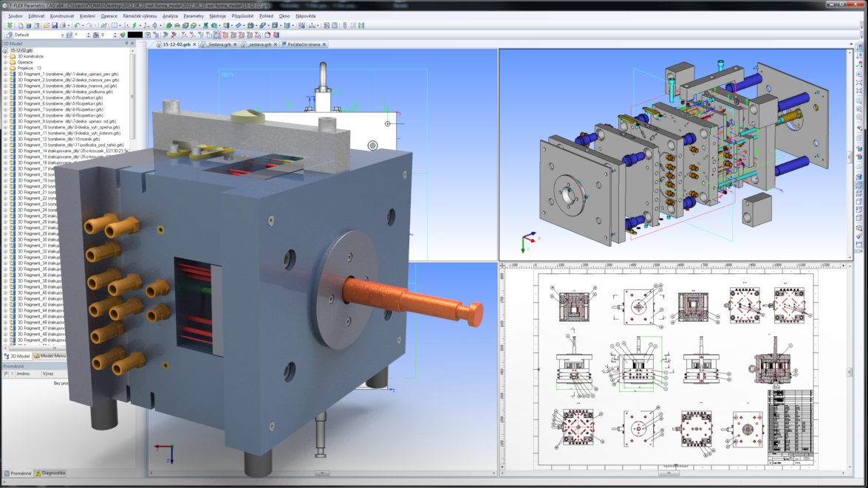
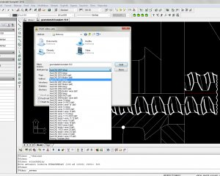
CAD a vzdělávání
Pro dosažení odpovídající úrovně odborných kompetencí absolventů strojírenských oborů
bylo ještě donedávna nezbytné nasazení minimálně 2D a později 3D CAD aplikace ve výuce.

Slide 3
CAD a vzdělávání
Současný stav vyžaduje vedle schopnosti pracovat s
konkrétní aplikací také dovednosti řešit rozsáhlejší
komplexní úlohy s podporou výše uvedených nástrojů.
Výkresová technická dokumentace je pouze jednou
z variant počítačového konstruování.
http://www.ped.muni.cz/wtech/www/aktualni-informace/

Slide 4
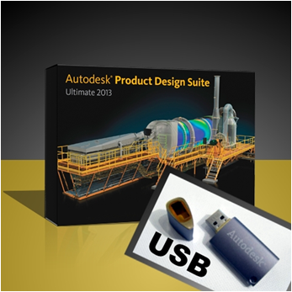
Výuka CAD
Cílem je seznámení s tvorbou modelů a nástroji pro tvorbu převážně výkresové technické dokumentace.
Efektivní cestou může být, ale i výuka na komplexních projektech virtuálních prototypů.

Slide 5
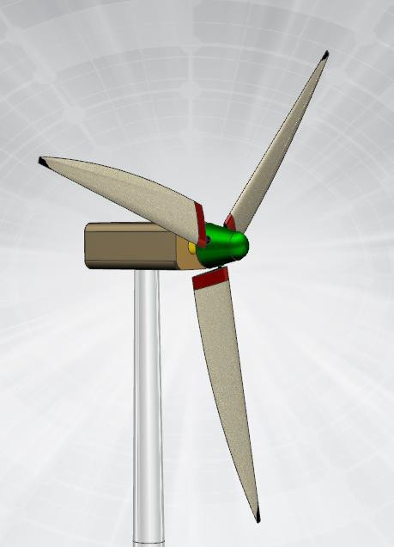
Projekty
Projekt větrné turbíny:

Slide 6
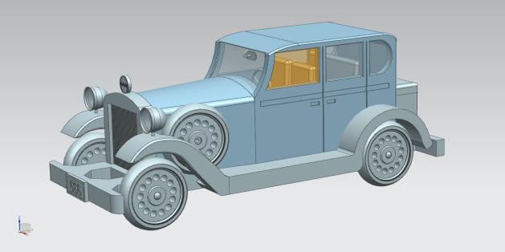
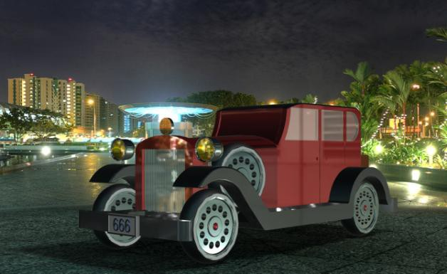
Projekty
Sestava historického vozu a její vizualizace:

Slide 7
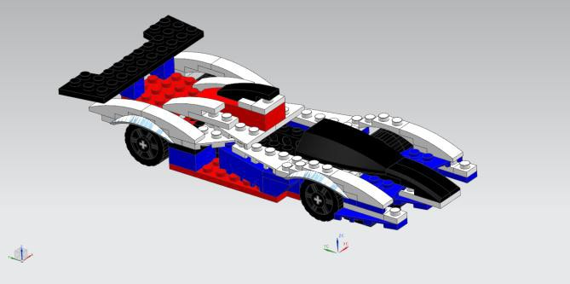
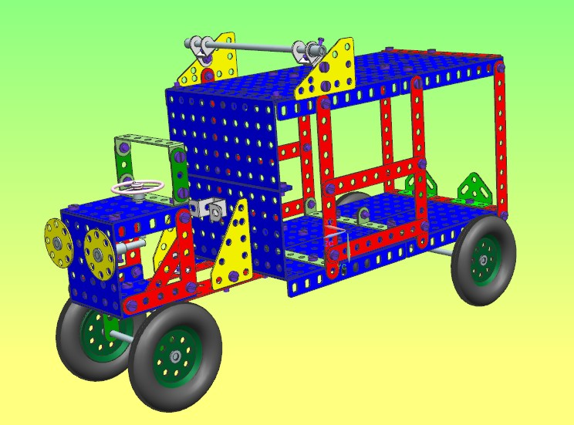
Projekty
Digitální sestava modelů LEGO a MERKUR:

Slide 8
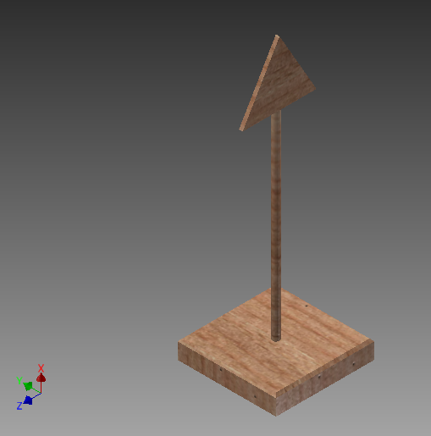
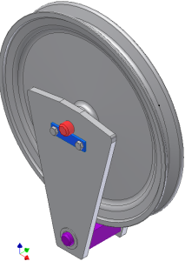
Projekty
Kladka:

Slide 9

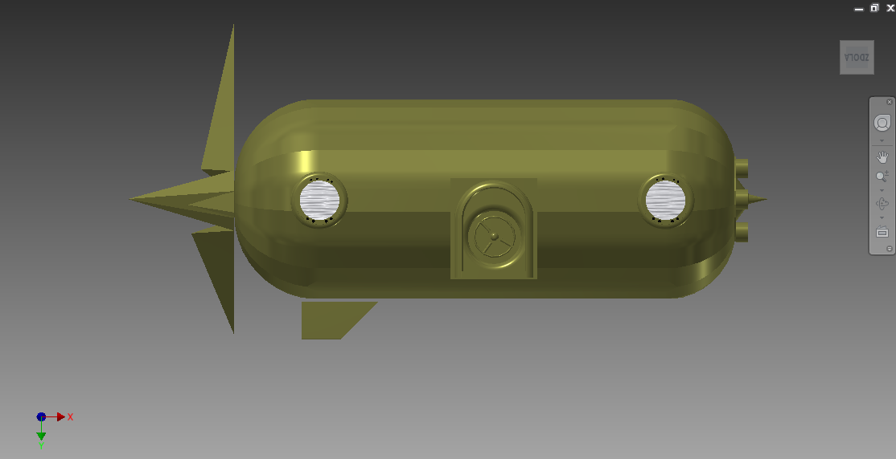
Projekty
vzducholoď:

Slide 10
Závěr
Doporučená literatura:
[1] progeCAD - http://solicad.com/c/progecad-videa
[2] Návod - http://solicad.com/c/progecad-ke-stazeni?did=2

